Slide 1

第六章 集群、网格和云计算

Slide 2
目录 CONTENT
6.1 集群概述
6.2 集群系统的软硬件组成
6.3 集群系统的设计和维护
6.4 集群系统的性能测试
6.5 超级流水处理机
6.6 网格
6.7 云计算
6.8 大数据

Slide 3
6.1 集群概述

Slide 4
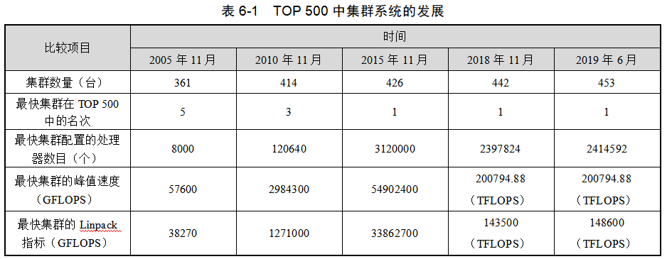
6.1集群概述
集群计算机系统
又称“计算机群”、“工作站群”、“工作站网络”或“网络并行计算”
以较短的研制周期、集成最新技术、汇集多台计算机的力量，达到较高的性价比
通过高速互连网络把通用计算机（如高档计算机、工作站或PC）连接起来，采用消息传递机制（MPI，PVM等），向最终用户提供单一并行编程环境和计算资源
Notes:
超级计算机分类：
集群（cluster），利用商用节点，商用cpu或者gpu，采用商用交换机连接，操作系统采用linux，GNU编译器，和PBS。
星群（constellation），系统的每个节点是一个并行机子系统，每个子系统里包含好多个处理器，采用商用交换机连接，操作系统和编译系统和PBS可以采用专用的。
大规模并行系统（MPP，Massively Parallel Processing），每个节点包含10个左右的处理器，共享存储，处理器可以用专用的，或者商用的，采用高性能网络连接，节点分布存储。 操作系统和编译系统和PBS需要专用的。
Cluster is More and More Popular, but MPP Cannot be Ignored (2012-Present)

Slide 5
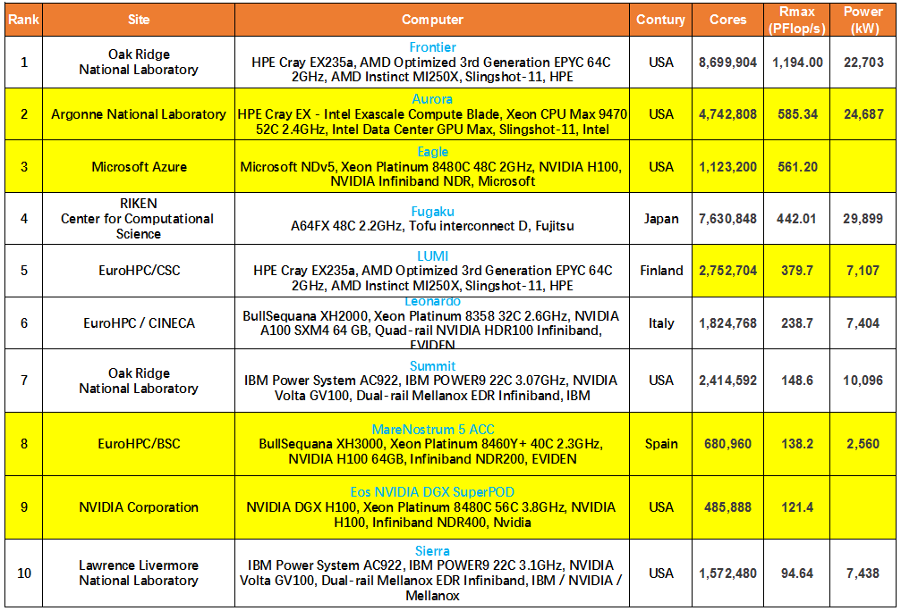
Top500, 2023年
Notes:
2023年top500前10名，出现了4个新系统。部署在美国橡树岭国家实验室的Frontier超级计算机以1.194 Exaflop/s的实测性能成功获得四连冠，且仍旧是榜单上唯一一台E级超算系统。美国ECP计划支持的另一台超算系统、部署在阿贡国家实验室的Aurora首次上榜，以585.34 PFlop/s的实测性能位列第二。值得一提的是，Aurora目前还没有全部完成安装部署，该性能只是其计划最终建成系统的一半。Aurora拥有10,624个计算节点，每个节点都配置了6块英特尔Max系列GPU和2块英特尔至强Max系列CPU，配备了高达20.42PB的内存和220PB的总存储容量。据报道，该台系统也将是世界上最大至强Max CPU系统以及世界上最大的GPU集群，完全建成后该系统的峰值性能将达到2 Exaflop/s，目标赶超Frontier。
中国则首次跌出了前十名，仅有两台超算进入了前二十名。2022年太湖之光、天河-2A是在前10的。
本次TOP500 榜单排名依旧由中美两国占据了大部分。美国由上一期的126台增加到本期的150台,排名第一。而中国从164台下降到136台(含台湾2台),暂居第二。
在国际超算组织Top500榜单中，中国供应商制造超级计算机数量连续9次市场份额位居全球第一。2022年6月中国超级计算机数量共173台，全球占比34.6%。

Slide 6
6.1集群概述
分为：
NOW类型集群：追求高速通信，进行全局资源管理，采用时钟周期“窃取”技术来利用空闲计算机的资源；
Beowulf类型集群：尽可能使用现成的硬件、免费系统软件、基于TCP/IP建立通信库、不考虑“窃取”时钟周期。
由SMP节点构成的集群（称为CLUMPS或Constellations）
Notes:
星座

Slide 7
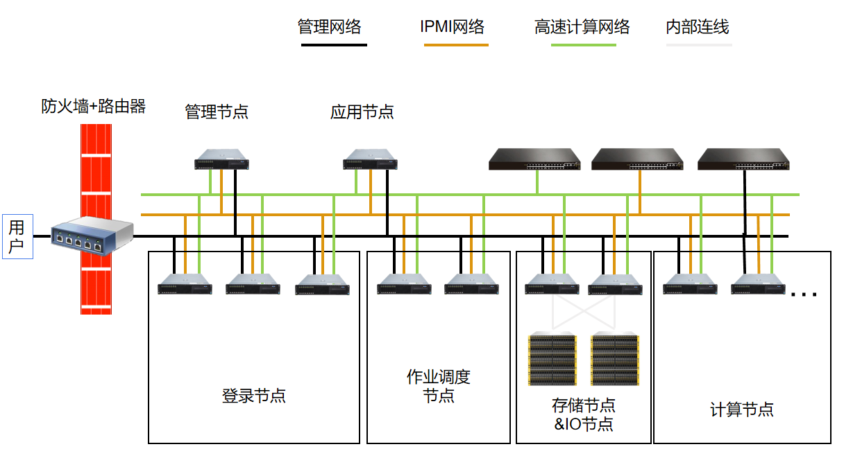
6.1集群概述
应用面非常广：
科学计算
事务处理，如用作Web服务器、网络文件服务器、超级Mail服务器以及海量廉价存储系统等
集群计算机的基本结构
Notes:
集群计算机系统的应用面非常广，除了科学计算外，还可以用于事务处理，如用作Web服务器、网络文件服务器、超级Mail服务器以及海量廉价存储系统等。集群计算机的基本结构如右图所示，包含负责对集群进行监控和管理等工作的管理节点、负责完成计算任务的计算节点、负责存储数据的集群存储、负责节点间互联的高速网络。
IPMI（智能平台管理接口），Intelligent Platform Management Interface 的缩写。
IPMI 能够横跨不同的操作系统、固件和硬件平台，可以智能的监视、控制和自动回报大量服务器的运作状况，以降低服务器系统成本。

Slide 8
6.1集群概述
集群根据性能特性，集群计算机可以分为三类：
高可用性（High Availability）集群 | 简称HA集群，致力于提供高度可靠的服务—利用集群系统的容错性对外提供7×24小时的不间断服务，如高可用的文件服务器、数据库服务等关键应用
负载均衡（Load Balance）集群 | 使任务在集群中尽可能平均地分摊到不同的计算节点处理，充分利用集群的处理能力，提高对任务的处理效率，如LVS（Linux Virtual Server，Linux虚拟服务器）
高性能计算（High Performance Computing）集群 | 简称HPC集群，运行专门开发的并行应用程序（如MPI、Hadoop、Spark等），可以把一个问题的计算任务分配到多个计算节点上，完成单机不能胜任的工作（如果问题规模太大，单机计算速度太慢）。这类集群致力于提供单个计算机所不能提供的强大的计算能力，如天气预报、石油勘探与油藏模拟、分子模拟、生物计算等
Notes:
负载均衡称为SLB(Server Load Balance),Nginx就是SLB的一种,负载均衡的叫法有很多,还可以叫负载、Load Balance、LB。
Nginx (engine x) 由伊戈尔·赛索耶夫为俄罗斯访问量第二的Rambler.ru站点（俄文：Рамблер）开发的，公开版本1.19.6发布于2020年12月15日。
Nginx是一款轻量级的Web 服务器/反向代理服务器及电子邮件（IMAP/POP3）代理服务器，在BSD-like 协议下发行。其特点是占有内存少，并发能力强，事实上nginx的并发能力在同类型的网页服务器中表现较好。
Nginx是一个web服务器也可以用来做负载均衡及反向代理使用，目前使用最多的就是负载均衡，

Slide 9
6.1集群概述
集群我国在研制高性能计算机方面，已经取得很多成就。这些高性能计算机主要分为如下三大类：
① PVP向量型超级计算机，如国防科技大学1983年研制的银河Ⅰ（1亿次/秒）、1994年研制的银河Ⅱ（10亿次/秒）。
② MPP大规模并行处理超级计算机，如中国科学院计算技术研究所1995年研制的曙光1000（25亿次/秒）、国防科技大学1997年研制的银河Ⅲ（130亿次/秒）和2009年研制的天河一号（4701万亿次/秒）、中国国家并行计算机工程技术研究中心2016年研制的神威太湖之光（12.5亿亿次/秒）。
③ 集群计算机，清华大学1999年研制的THNPSC-1（320亿次/秒）、中国科学院计算技术研究所1999年研制的曙光2000-Ⅱ（1117亿次/秒）、上海大学2000年研制的自强2000（4500亿次/秒）、国防科学技术大学2013年研制的天河二号（10.07亿亿次/秒）。

Slide 10
6.2 集群系统的软硬件组成

Slide 11
6.2.1计算节点
集群系统中数量最多的节点
用来完成用户提交的计算任务
集群的计算性能取决于所有计算节点的性能及其发挥情况
加速部件（特别是GPU）的发展，在计算节点上配置加速部件（如GPU）来提高浮点计算性能成了大势所趋
Notes:
计算节点是集群系统中数量最多的节点，用来完成用户提交的计算任务。集群的性能取决于所有计算节点的性能及其发挥情况。因此，计算节点需要有强大的性能。计算节点的性能不仅取决于计算性能，还取决于存储性能和通信性能，是一个系统整体的综合表现。
不同应用对于系统的计算、存储和通信的需求不同，性能的发挥也受到计算节点内存大小、计算部件性能以及网卡性能等因素的限制。
随着各种加速部件（特别是GPU）的发展，在计算节点上配置多块GPU或者其他加速部件来提高浮点计算性能等成了大势所趋。

Slide 12
6.2.2 网络
集群系统一般有3套网络
IPMI网络用作底层硬件管理
高速互联网络用作操作系统管理
高速计算互联网络，主要负责计算软件在计算时集群节点之间的数据通信
除了计算网络，另2套网络对网络性能要求不高，一般使用性价比高的以太网
计算网络的节点比较多，使得数据在两个节点之间流动需要经过多个交换机，这导致计算网络延迟高，网络的高延迟在需要频繁通信的应用中会形成性能瓶颈。

Slide 13
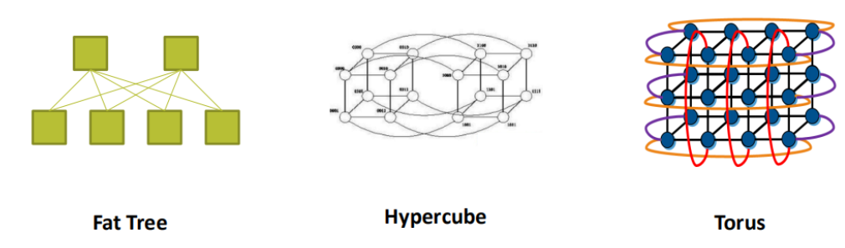
6.2.2 网络
计算网络复杂的拓扑结构会带来线路、设备的可靠性、安全性问题，需要由通信协议及其实现的通信软件和网络服务来解决。

Slide 14
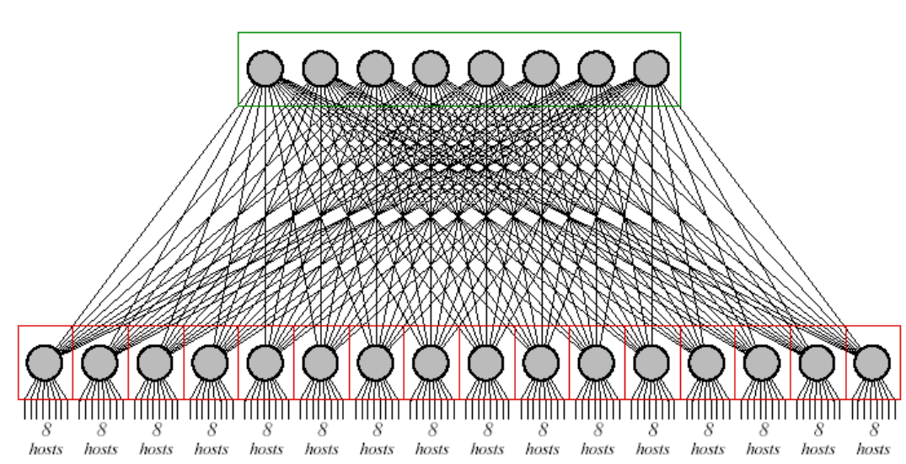
6.2.2 网络
高性能的集群计算机中，往往使用轻量级通信协议(如RDMA)。有三类RDMA网络：
Infiniband (简称IB)是一种专为RDMA设计的网络
RoCE
iWARP
性能上IB网络最好，但RoCE和iWARP的性价比比较高。下图是。
128节点IB网络拓扑
Notes:
RoCE（RDMA over Converged Ethernet ）
是以太网中最常用的RDMA技术，在世界上一些最大的“超大规模”数据中心大规模部署。RoCE是唯一一个基于以太网的行业标准RDMA解决方案，具有多供应商生态系统，提供网络网卡，并在标准的第2层和第3层以太网交换机上运行。相关技术在包括IBTA、IEEE和IETF在内的行业组织中是已经被标准化了的。
iWARP是另一种RDMA产品，它更复杂，无法达到与基于RoCE的解决方案相同的性能水平。iWARP使用复杂的层混合，包括DDP（直接数据放置）、MPA（Marker-PDU-Aligned framing）和单独的RDMA协议（RDMAP）通过TCP/IP提供RDMA服务。这种复杂的体系结构是将RDMA应用到现有软件传输框架中的一种考虑不周的尝试。不幸的是，这种折衷导致 iWARP无法实现RoCE能够实现的三个关键好处：高吞吐量、低延迟和低CPU利用率

Slide 15
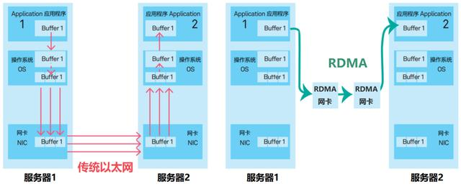
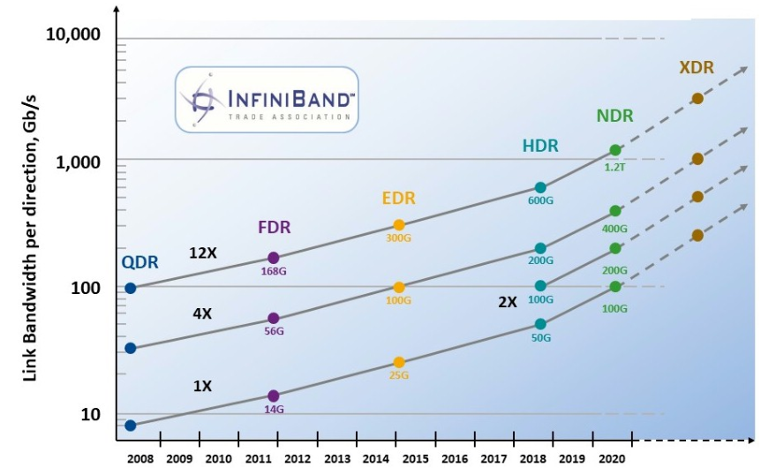
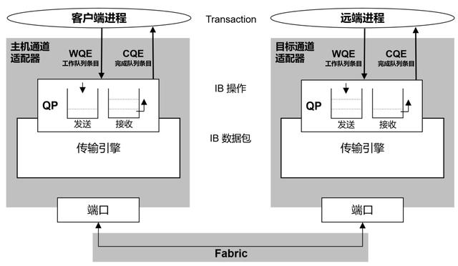
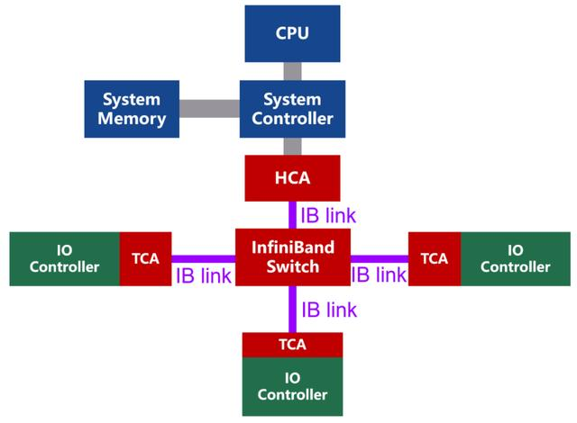
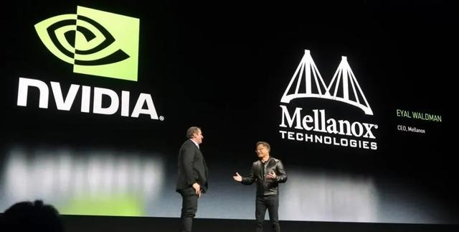
6.2.2 网络 ------Infiniband
InfiniBand的诞生目的，是为了取代PCI总线。
最突出的一个优势，就是率先引入RDMA（Remote Direct Memory Access，远程直接数据存取）协议。
Notes:
Mellanox公司被Nvidia收购，2019年
但不可否认，Ethnernet本身有更加宽泛的速率支持从10Mbps到400Gbps，有更多低成本的设备支持，使其在时延、带宽、可靠性要求不高的场景中，得到更加广泛的应用。由于其兼容性扩展了RDMA技术（RoCE），使得不仅具备了高带宽，同时也可以初步具备无损网络的特质，因此，近些年来在高性能计算领域中也出现Ethernet网络的身影，这也从一个侧面看出Ethernet网络超强的适应性。
InfiniBand最突出的一个优势，就是率先引入RDMA（Remote Direct Memory Access，远程直接数据存取）协议。
RDMA的内核旁路机制，允许应用与网卡之间的直接数据读写，将服务器内的数据传输时延降低到接近1us。
同时，RDMA的内存零拷贝机制，允许接收端直接从发送端的内存读取数据，绕开了核心内存的参与，极大地减少了CPU的负担，提升CPU的效率。
InfiniBand是一种基于通道的结构，组成单元主要分为四类：
· HCA（Host Channel Adapter，主机通道适配器）
· TCA（Target Channel Adapter，目标通道适配器）
· InfiniBand link（连接通道，可以是电缆或光纤，也可以是板上链路）
· InfiniBand交换机和路由器（组网用的）
InfiniBand链路可以用铜缆或光缆，针对不同的连接场景，需使用专用的InfiniBand线缆。
InfiniBand在物理层定义了多种链路速度，例如1X，4X，12X。每个单独的链路是四线串行差分连接（每个方向两根线）
万兆以太网： 10Ge, 25Ge, 甚至 100Ge

Slide 16
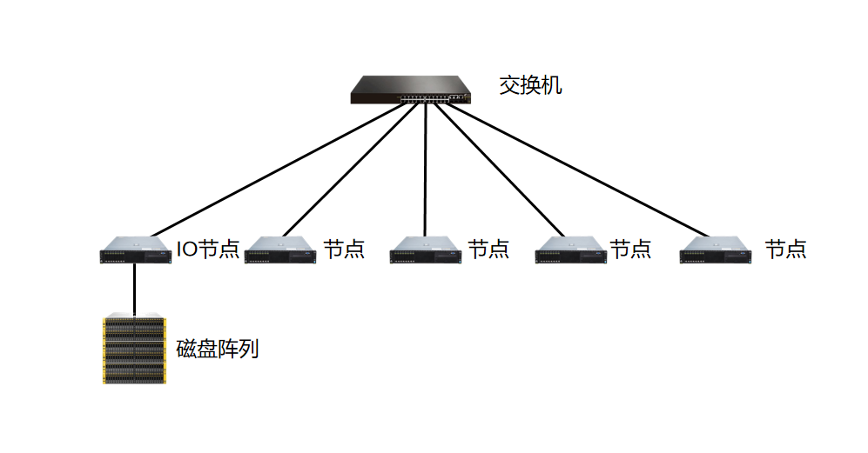
6.2.3 存储节点
存储是集群计算机系统的一个重要组成，负责保存数据。在集群系统中把数据集中起来通过一个存储系统提供数据管理和读写服务。存储系统由文件系统和存储硬件组成。文件系统可以采用NFS(Network File System)或者并行文件系统。
NFS是文件系统之上的一个网络抽象，允许网络中的计算机之间共享资源。本地NFS的客户端应用可以透明地读写位于远端NFS服务器上的文件。可以在集群中选择一个配置较好且支持配置大量硬盘的服务器作为I/O节点，这种方式简单、价格低廉，但是存储性能低。
采用NFS存储的集群

Slide 17
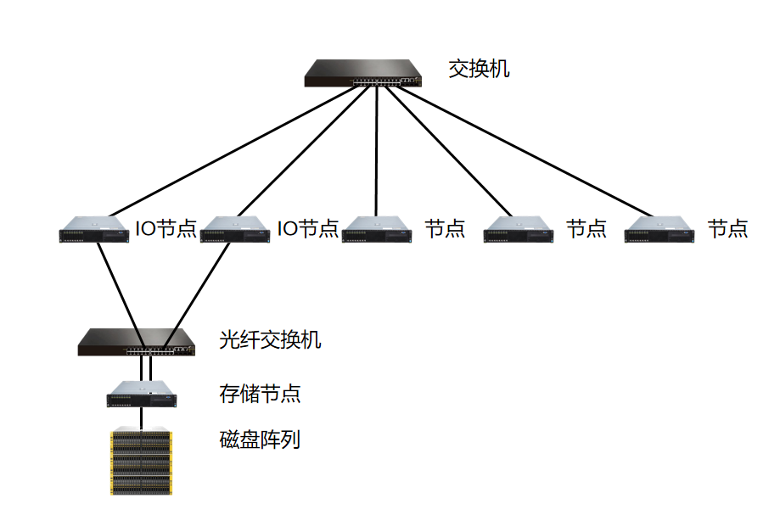
6.2.3 存储节点
并行存储系统
由并行文件系统和并行存储硬件组成。并行存储系统需要使用并行文件系统才能充分发挥大量存储设备的性能。
并行文件系统有开源的Lustre、商用的GPFS、ParaStor等。这些并行文件系统一般包括索引模块和数据管理模块，将这些模块部署在多个通用服务器上，配置成相应的I/O节点，实现并行存储统一管理和通过多个I/O节点对后端存储节点的并行访问。并行存储系统的性能和I/O节点的数量等有关。
采用并行存储的集群

Slide 18
6.2.4 管理节点
管理节点的主要功能是通过各种软件对集群系统进行安装、维护、运行状态监控、资源管理和作业管理等。
集群系统的管理和监控系统
集群系统的管理和监控系统
集群系统一般都由大量的功能不同的计算机构成，管理工作量随着计算机数量的增多而大大增加，需要管理系统来提高系统的管理和维护效率。
用于集群性能监控的软件有很多，如早期比较著名的开源软件ganglia。监控软件一般可以对所有服务器的进程、CPU、GPU、内存、网络、磁盘使用情况等信息进行抓取和显示。

Slide 19
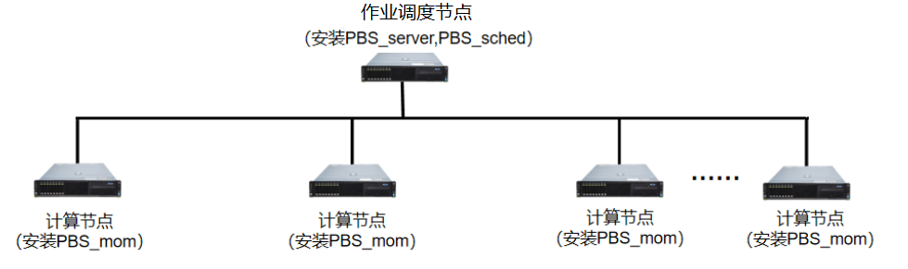
6.2.4 管理节点
集群的作业管理系统
集群系统的管理和监控系统
主要功能是作业提交、资源监控、调度规则设置、计算节点设置、任务调度、结果返回等。它由三部分组成：用户服务器、作业调度器和资源管理器。常用的作业管理系统有PBS，LSF等。PBS的目前包括OpenPBS，PBS Pro和Torque三个主要分支。其中OpenPBS是最早的作业管理系统之一。下图是OpenPBS安装示意图。

Slide 20
6.2.5 MPI并行编程
最基本的MPI函数：
(1) MPI_Init(); 初始化MPI环境
(2) MPI_Comm_size(); 获取进程数量
(3) MPI_Comm_rank(); 获取本进程进程号
(4) MPI_Finalize(); 退出MPI环境
(5) MPI_Send(); 点对点发送信息
(6) MPI_Recv(); 点对点接收信息
(7) MPI_Bcast()； 广播
(8) MPI_Reduce()； 规约
(9) MPI_Gather()； 收集
(10) MPI_Scatter()； 散发
(11) MPI_Barrier()； 同步
MPI（Message Passing Interface，消息传递接口）是一种消息传递接口，用于实现基于多进程的并行编程。MPI是基于FORTRAN或者C/C++的一个实现进程间通信的库，而不是一门新编程语言。

Slide 21
6.2.5 MPI并行编程
（1）MPI_Init (int* argc, char** argv[] )
初始化并行环境。
（2）MPI_Comm_size (MPI_Comm comm, int* size )
获得通信域comm中规定的group包含的进程的数量。
（3）MPI_Comm_rank (MPI_Comm comm, int* rank)
得到本进程在通信空间中的rank值，即在组中的逻辑编号（该rank值为0到进程总数-1间的整数，相当于并行进程的ID）。MPI编程时主要通过这个编号对进程进行区分和任务分配。
（4）MPI_Finalize (void)
该函数的作用是退出MPI系统，释放占用的资源。

Slide 22
6.2.5 MPI并行编程
#include "mpi.h"
#include <stdio.h>
#include <math.h>
void main(argc,argv)
int argc;
char *argv[];
{ int myid, numprocs, i=0;
int namelen;
char processor_name[MPI_MAX_PROCESSOR_NAME];
MPI_Init(&argc,&argv);
MPI_Comm_size(MPI_COMM_WORLD,&numprocs);
MPI_Comm_rank(MPI_COMM_WORLD,&myid);
MPI_Get_processor_name(processor_name,&namelen);
fprintf(stderr,"Process %d on %s\n",
myid, processor_name);
//××××××××××××××
//看你本事了！！！！！ 拿出来溜溜！ ☺
//××××××××××××××
MPI_Finalize();
}
MPI程序基本结构：

Slide 23
6.2.5 MPI并行编程
（5）MPI_Send(buf, count, datatype, dest, tag, comm)
该函数的作用是将从buf开始的count个数据发送给进程编号为dest的进程。
buf：需要发送的数据的地址。
count：需要发送的数据的个数（注意，不是长度。例如要发送一个int整数，这里就填写1；如要是发送“China”字符串，这里就填写6。C语言中字符串末有一个结束符，需要多一位）。
datatype：需要发送的MPI_Datatype数据类型。MPI_Datatype是MPI定义的数据类型，可在MPI文档内找到常用数据类型和MPI定义的数据类型对应表。
dest：目标进程号。需要发送给哪个进程，就填写目标进程号。
tag：数据标签。接收方需要有相同的消息标签才能接收该数据。
comm：通信域。表示需要向哪个组发送数据。

Slide 24
6.2.5 MPI并行编程
（6）MPI_Recv(buf, count, datatype, source, tag, comm, status)
该函数的作用是将接收到的数据保存在buf里。
buf：保存接收到的数据的地址。
count：接收数据的个数。它是接收数据长度的上界，具体接收到的数据长度可通过调用MPI_Get_count 函数得到。需要注意的是，MPI中发送和接收的数据数量可以不等，发送数据数量可以大于等于接收数量，但是如果准备接收数据的数量大于发送数据数量会造成死锁。
datatype：要接收的MPI_Datatype数据类型。
tag：数据标签，需要与发送方的tag值相同的数据标签才能接收该数据。
comm：通信域。
status：MPI_Status数据状态。接收函数返回时，将在这个参数指示的变量中存放实际接收数据的状态信息，包括数据的源进程标识、数据标签等。

Slide 25
6.2.5 MPI并行编程
（7）MPI_Bcast(buf, count, datatype, rank, comm)
该函数的作用是由进程rank向所有进程发送数据类型为datatype、从buf开始的count个数据。
（8）MPI_Reduce(sendbuf, recvbuf, count, datatype, op, rank, comm)
该函数的作用是所有进程对从sendbuf开始的count个元素做op运算，并依次存放在进程rank上recvbuf开始的缓冲区。其中，op运算如下：
种类 操作
MPI_MAX 最大值
MPI_MIN 最小值
MPI_SUM 求和
MPI_PROD 求积
MPI_LAND 逻辑与
MPI_BAND 按位与
种类 操作
MPI_LOR 逻辑或
MPI_BOR 按位或
MPI_LXOR 逻辑异或
MPI_BXOR 按位异或
MPI_MAXLOC 最大值且相应位置
MPI_MINLOC 最小值且相应位置

Slide 26
6.2.5 MPI并行编程
（9）MPI_Gather(sendbuf, sendcount, sendtype, recvbuf, recvcount, recvtype, rank, comm)
该函数的作用是进程rank向所有进程（包括自己）收集数据，每个进程从地址sendbuf开始向进程rank发送sendcount个数据。进程rank将接收的数据按进程号存放到从地址recvbuf开始的缓冲区，对应每个进程接收缓冲区的大小为recvcount。
（10）MPI_Scatter(sendbuf, sendcount, sendtype, recvbuf, recvcount, recvtype, rank, comm)
该函数的作用是从进程rank上将数据散发给所有进程（包括自己）。sendbuf和recvbuf分别是发送和接收地址。sendcount是每个进程收到的数据个数，因此sendbuf至少需要sendcount×numprocs个数据，否则一些进程将收到一些随机数据。

Slide 27
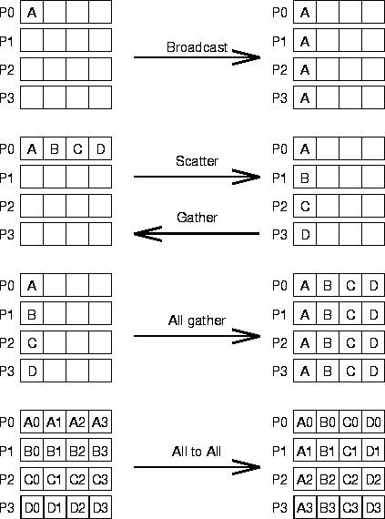
6.2.5 MPI并行编程
（11）MPI_Barrier(comm)
该函数的作用是同步所有进程。该函数会阻塞通信域中所有调用了本函数的进程，直到所有的调用者都调用了它，进程中的调用才可以返回。
MPI有很多功能强大的函数，初学者只要掌握上述函数就能进行MPI并行编程。这些函数的效率也很高，其中5和6是点对点通信，7～10是组通信。注意，组通信函数是一个组的进程都需要执行的。

Slide 28
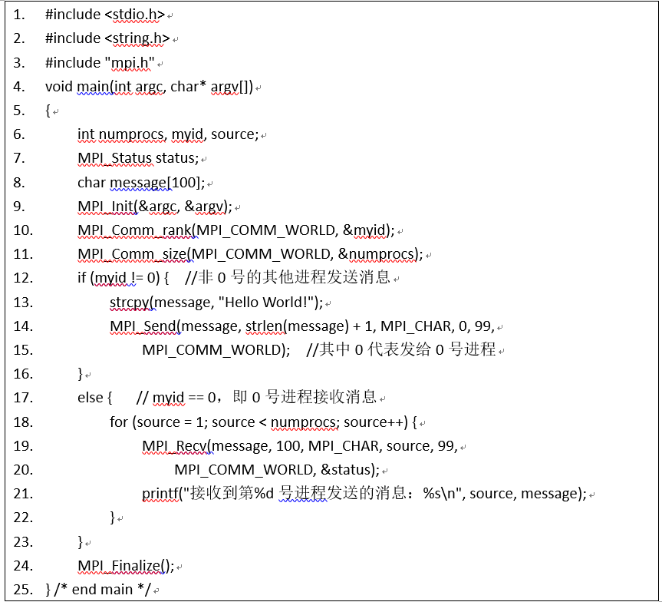
6.2.5 MPI并行编程
右图为MPI函数在
多进程编程中的使用方法示例

Slide 29
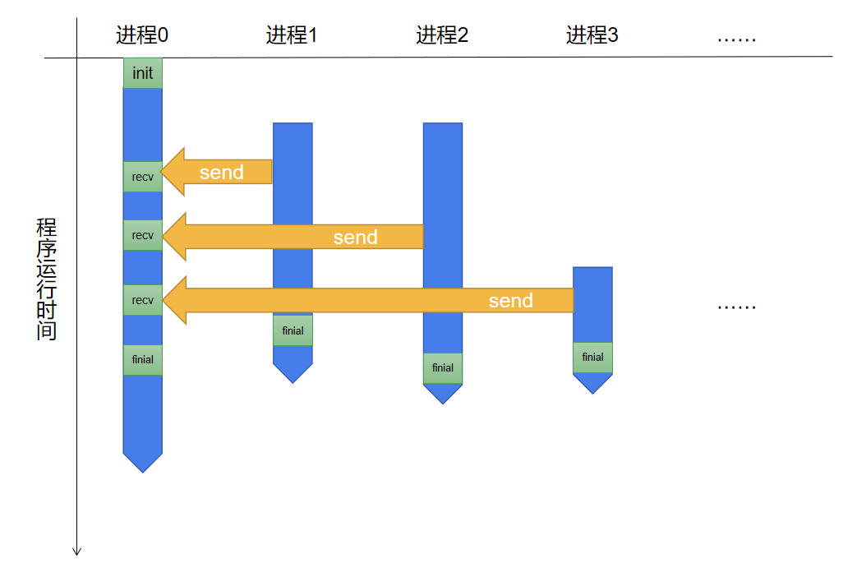
6.2.5 MPI并行编程
在初学MPI编程时Send和Recv要一一对应，收发数据的长度相同。如下图是启动4个进程时程序运行过程示意图。可以看到，当开启四进程运行时，1-3号进程发送消息，0号进程接收到消息并打印。
程序运行过程示意图

Slide 30
6.3 集群系统的设计和维护

Slide 31
6.3.1 集群系统的设计
集群的设计有较高的技术门槛，包括集群计算系统的设计和机房设计。一般由客户提出需求，并考虑以后需求变化导致系统的扩展，然后和厂商或者集成商进行测算得出集群系统的相关指标如计算、网络和存储性能等。
集群计算系统的设计
集群计算系统的设计主要涉及计算机、存储系统、网络三部分：
计算机：集群系统由一个个独立的商用服务器节点组成，这些节点提供了强大的计算能力和对集群的管理等功能。
存储系统：需要事先考查应用的特点，估算集群运行可能的带宽、延迟、存储容量等，并考虑以后的扩展，对参数进行一定的放大后根据经费情况进行存储设备选型。
网络：集群一般有三套网络：计算网络、管理网络、IPMI网络。
机房设计
集群机房设计需要考虑的事情很琐碎，包括机房选址、电力系统、空调、机柜、机房布局设计、承重、机房监控、消防、防尘等。机房是集群最重要的基础设施，机房设计不好，轻则可能造成系统不稳定，重则可能导致重大事故。

Slide 32
6.3.1 集群系统的设计
1. 集群计算系统的设计
（1）计算机
一般包含计算节点、登录节点、管理节点、调度节点、I/O节点等。
设计时通常需要考虑的：
① 节点数量。
② CPU种类、核数和主频。如Intel、AMD、ARM等。
③ 加速部件。GPU、DCU、FPGA。
④ 内存大小和访存速度。通常结合CPU内存通道数配置内存。
⑤ 刀片/机架式/高密度机型。
⑥ 网卡。IB、以太网光纤。
此外还要考虑主板（一定要支持IPMI远程管理）、电源等。
Notes:
（1）计算机
一般包含计算节点、登录节点、管理节点、调度节点、I/O节点等。设计时通常需要考虑的：
① 节点数量。
② CPU种类、核数和主频。如Intel、AMD、ARM等。选择CPU种类时，需要考虑性能、软件生态、价格、能效比、与原系统的兼容性等因素。在选择CPU时，还需要考虑主要的应用在哪一种CPU的主机上运行速度快。核数和主频也需要综合考虑：核数多的CPU价格相对贵，一般选择性价比高的CPU；主频高的CPU价格也贵，但由于主频高，CPU会在相当长的时间内不至于性能太差。目前CPU通过换代和增加核数来提高性能，但是主频维持在一定区间。从性价比角度考虑，不应选择主频太高的CPU；但是从长远角度考虑，可以选择主频高一些的CPU，特别是有些应用必须选择主频高的CPU，这样运算速度快。如果系统设计以计算性能为指标，那么CPU核数和主频的选择也会影响节点的数量。
③ 加速部件。加速部件包括GPU（或者用来加速智能计算的TPU等各种PU）、FPGA等。加速部件能够大幅拉高系统的峰值，但是通用性、利用率和性能发挥是需要综合考虑的。GPU中目前应用最广泛的是Nvidia的产品，生态也较好。目前，国产的GPU也在发展，如曙光的DCU。现在，有些服务器已经能支持16个甚至更多的GPU，但是集成度高有个缺点：单节点功耗很大，对散热要求高，出故障概率高；另外，如果系统出问题，那么16个GPU都不能提供服务。对于小型系统，可以考虑2U机架式服务器配置2～4个GPU。
④ 内存大小和访存速度。访存速度和内存大小对主机性能发挥影响很大。因此，内存不能太小。早期，内存参考CPU核数配置，如2013年自强4000集群设计采用的是8核CPU，以每核4GB 标准配置内存，每台机器2个CPU，这样每台机器的内存是64GB。现在，CPU核数达到64，甚至更高，通常结合CPU内存通道数配置内存。例如，2个CPU共12通道，一般按12×8=96GB或者12×16=192GB配置内存，即每个内存通道上插一根8GB或者16GB内存，这样内存可以以最高频率运行，从而达到最高性能。
⑤ 刀片/机架式/高密度机型。刀片服务器具有自带的交换模块（用于数据交换网络及管理网络）和管理模块，高密度服务器具有管理模块以及简单的交换模块（用于管理网络及低速数据交换网络），机架式服务器无管理模块及交换模块。机架式服务器具有高扩展性，有很高的普适性，但是散热及供电效率较低，一般价格相对刀片服务器便宜些。相同规模情况下，机架式服务器的线缆数量多，管理工作量大。高密度服务器具有一定的扩展性，可以适用于一些高性能计算及大数据计算的场景，具有较好的散热及供电效率。刀片服务器具有极高的散热及供电效率，适合大规模部署。刀片和高密度服务器的密度高，功耗也大，因为散热原因，一个42U的标准机柜一般并不会插满服务器。
⑥ 网卡。一般主板上除了支持IPMI的网卡，至少还有两块网卡。服务器可以根据需要配置更高速的网卡，如100Gb/s或者更高速的以太网卡，也可以配置IB等专用网卡。以太网卡通用性比较强，也推出了100Gb/s、200Gb/s、400Gb/s网络，但是同等情况下IB的延迟低、带宽大，IB网卡、网线和交换机都贵一些。IB的网线分光纤和铜缆两种，光纤比较细，容易集成，价格贵，支持的距离长；铜缆比较粗，支持的距离短，但是价格便宜。刀片服务器也可以根据需要配置相应的网络模块。
因此，要综合考虑计算部件选型（CPU，GPU等型号）、主板选择（一定要支持IPMI远程管理）、网卡数量和种类（除以太网网卡外，是否使用高速网络专用卡和光纤网络卡）、节点的本地存储大小（理论上，包括存储节点的本地存储仅需满足操作系统的需要即可，如果经费充足，可以配两块，做raid，这样可以减少宕机的时间）、电源（满足单节点最大功耗）、散热（若散热方式为液冷，需要注意防漏液等安全性问题）。
确定计算节点配置后，根据计算能力要求确定计算节点、管理节点数量。集群系统中的功能性节点，如登录节点、管理节点、I/O节点等，配置的数量一般大于等于2，以提高集群系统的健壮性，避免因单点失效导致系统崩溃。当然，设计集群系统还要根据经费情况统筹考虑计算机、存储、网络等，尽量做到满足应用需要，没有瓶颈。

Slide 33
6.3.1 集群系统的设计
（2）存储系统
NFS。配置简单，不需要额外软硬件。但是速度和容量受限
并行文件系统。需要配置并行文件系统（例如：开源的Lasture或者商用的GPFS）和专用存储阵列。速度快，容量高，价格贵
并行文件系统+通用服务器构建存储系统。价格便宜、速度快
Notes:
（1）计算机
一般包含计算节点、登录节点、管理节点、调度节点、I/O节点等。设计时通常需要考虑的：
① 节点数量。
② CPU种类、核数和主频。如Intel、AMD、ARM等。选择CPU种类时，需要考虑性能、软件生态、价格、能效比、与原系统的兼容性等因素。在选择CPU时，还需要考虑主要的应用在哪一种CPU的主机上运行速度快。核数和主频也需要综合考虑：核数多的CPU价格相对贵，一般选择性价比高的CPU；主频高的CPU价格也贵，但由于主频高，CPU会在相当长的时间内不至于性能太差。目前CPU通过换代和增加核数来提高性能，但是主频维持在一定区间。从性价比角度考虑，不应选择主频太高的CPU；但是从长远角度考虑，可以选择主频高一些的CPU，特别是有些应用必须选择主频高的CPU，这样运算速度快。如果系统设计以计算性能为指标，那么CPU核数和主频的选择也会影响节点的数量。
③ 加速部件。加速部件包括GPU（或者用来加速智能计算的TPU等各种PU）、FPGA等。加速部件能够大幅拉高系统的峰值，但是通用性、利用率和性能发挥是需要综合考虑的。GPU中目前应用最广泛的是Nvidia的产品，生态也较好。目前，国产的GPU也在发展，如曙光的DCU。现在，有些服务器已经能支持16个甚至更多的GPU，但是集成度高有个缺点：单节点功耗很大，对散热要求高，出故障概率高；另外，如果系统出问题，那么16个GPU都不能提供服务。对于小型系统，可以考虑2U机架式服务器配置2～4个GPU。
④ 内存大小和访存速度。访存速度和内存大小对主机性能发挥影响很大。因此，内存不能太小。早期，内存参考CPU核数配置，如2013年自强4000集群设计采用的是8核CPU，以每核4GB 标准配置内存，每台机器2个CPU，这样每台机器的内存是64GB。现在，CPU核数达到64，甚至更高，通常结合CPU内存通道数配置内存。例如，2个CPU共12通道，一般按12×8=96GB或者12×16=192GB配置内存，即每个内存通道上插一根8GB或者16GB内存，这样内存可以以最高频率运行，从而达到最高性能。
⑤ 刀片/机架式/高密度机型。刀片服务器具有自带的交换模块（用于数据交换网络及管理网络）和管理模块，高密度服务器具有管理模块以及简单的交换模块（用于管理网络及低速数据交换网络），机架式服务器无管理模块及交换模块。机架式服务器具有高扩展性，有很高的普适性，但是散热及供电效率较低，一般价格相对刀片服务器便宜些。相同规模情况下，机架式服务器的线缆数量多，管理工作量大。高密度服务器具有一定的扩展性，可以适用于一些高性能计算及大数据计算的场景，具有较好的散热及供电效率。刀片服务器具有极高的散热及供电效率，适合大规模部署。刀片和高密度服务器的密度高，功耗也大，因为散热原因，一个42U的标准机柜一般并不会插满服务器。
⑥ 网卡。一般主板上除了支持IPMI的网卡，至少还有两块网卡。服务器可以根据需要配置更高速的网卡，如100Gb/s或者更高速的以太网卡，也可以配置IB等专用网卡。以太网卡通用性比较强，也推出了100Gb/s、200Gb/s、400Gb/s网络，但是同等情况下IB的延迟低、带宽大，IB网卡、网线和交换机都贵一些。IB的网线分光纤和铜缆两种，光纤比较细，容易集成，价格贵，支持的距离长；铜缆比较粗，支持的距离短，但是价格便宜。刀片服务器也可以根据需要配置相应的网络模块。
因此，要综合考虑计算部件选型（CPU，GPU等型号）、主板选择（一定要支持IPMI远程管理）、网卡数量和种类（除以太网网卡外，是否使用高速网络专用卡和光纤网络卡）、节点的本地存储大小（理论上，包括存储节点的本地存储仅需满足操作系统的需要即可，如果经费充足，可以配两块，做raid，这样可以减少宕机的时间）、电源（满足单节点最大功耗）、散热（若散热方式为液冷，需要注意防漏液等安全性问题）。
确定计算节点配置后，根据计算能力要求确定计算节点、管理节点数量。集群系统中的功能性节点，如登录节点、管理节点、I/O节点等，配置的数量一般大于等于2，以提高集群系统的健壮性，避免因单点失效导致系统崩溃。当然，设计集群系统还要根据经费情况统筹考虑计算机、存储、网络等，尽量做到满足应用需要，没有瓶颈。

Slide 34
6.3.1 集群系统的设计
（3）网络
计算网络
管理网络
IPMI网络。
防火墙和路由器
Notes:
（1）计算机
一般包含计算节点、登录节点、管理节点、调度节点、I/O节点等。设计时通常需要考虑的：
① 节点数量。
② CPU种类、核数和主频。如Intel、AMD、ARM等。选择CPU种类时，需要考虑性能、软件生态、价格、能效比、与原系统的兼容性等因素。在选择CPU时，还需要考虑主要的应用在哪一种CPU的主机上运行速度快。核数和主频也需要综合考虑：核数多的CPU价格相对贵，一般选择性价比高的CPU；主频高的CPU价格也贵，但由于主频高，CPU会在相当长的时间内不至于性能太差。目前CPU通过换代和增加核数来提高性能，但是主频维持在一定区间。从性价比角度考虑，不应选择主频太高的CPU；但是从长远角度考虑，可以选择主频高一些的CPU，特别是有些应用必须选择主频高的CPU，这样运算速度快。如果系统设计以计算性能为指标，那么CPU核数和主频的选择也会影响节点的数量。
③ 加速部件。加速部件包括GPU（或者用来加速智能计算的TPU等各种PU）、FPGA等。加速部件能够大幅拉高系统的峰值，但是通用性、利用率和性能发挥是需要综合考虑的。GPU中目前应用最广泛的是Nvidia的产品，生态也较好。目前，国产的GPU也在发展，如曙光的DCU。现在，有些服务器已经能支持16个甚至更多的GPU，但是集成度高有个缺点：单节点功耗很大，对散热要求高，出故障概率高；另外，如果系统出问题，那么16个GPU都不能提供服务。对于小型系统，可以考虑2U机架式服务器配置2～4个GPU。
④ 内存大小和访存速度。访存速度和内存大小对主机性能发挥影响很大。因此，内存不能太小。早期，内存参考CPU核数配置，如2013年自强4000集群设计采用的是8核CPU，以每核4GB 标准配置内存，每台机器2个CPU，这样每台机器的内存是64GB。现在，CPU核数达到64，甚至更高，通常结合CPU内存通道数配置内存。例如，2个CPU共12通道，一般按12×8=96GB或者12×16=192GB配置内存，即每个内存通道上插一根8GB或者16GB内存，这样内存可以以最高频率运行，从而达到最高性能。
⑤ 刀片/机架式/高密度机型。刀片服务器具有自带的交换模块（用于数据交换网络及管理网络）和管理模块，高密度服务器具有管理模块以及简单的交换模块（用于管理网络及低速数据交换网络），机架式服务器无管理模块及交换模块。机架式服务器具有高扩展性，有很高的普适性，但是散热及供电效率较低，一般价格相对刀片服务器便宜些。相同规模情况下，机架式服务器的线缆数量多，管理工作量大。高密度服务器具有一定的扩展性，可以适用于一些高性能计算及大数据计算的场景，具有较好的散热及供电效率。刀片服务器具有极高的散热及供电效率，适合大规模部署。刀片和高密度服务器的密度高，功耗也大，因为散热原因，一个42U的标准机柜一般并不会插满服务器。
⑥ 网卡。一般主板上除了支持IPMI的网卡，至少还有两块网卡。服务器可以根据需要配置更高速的网卡，如100Gb/s或者更高速的以太网卡，也可以配置IB等专用网卡。以太网卡通用性比较强，也推出了100Gb/s、200Gb/s、400Gb/s网络，但是同等情况下IB的延迟低、带宽大，IB网卡、网线和交换机都贵一些。IB的网线分光纤和铜缆两种，光纤比较细，容易集成，价格贵，支持的距离长；铜缆比较粗，支持的距离短，但是价格便宜。刀片服务器也可以根据需要配置相应的网络模块。
因此，要综合考虑计算部件选型（CPU，GPU等型号）、主板选择（一定要支持IPMI远程管理）、网卡数量和种类（除以太网网卡外，是否使用高速网络专用卡和光纤网络卡）、节点的本地存储大小（理论上，包括存储节点的本地存储仅需满足操作系统的需要即可，如果经费充足，可以配两块，做raid，这样可以减少宕机的时间）、电源（满足单节点最大功耗）、散热（若散热方式为液冷，需要注意防漏液等安全性问题）。
确定计算节点配置后，根据计算能力要求确定计算节点、管理节点数量。集群系统中的功能性节点，如登录节点、管理节点、I/O节点等，配置的数量一般大于等于2，以提高集群系统的健壮性，避免因单点失效导致系统崩溃。当然，设计集群系统还要根据经费情况统筹考虑计算机、存储、网络等，尽量做到满足应用需要，没有瓶颈。

Slide 35
6.3.1 集群系统的设计
① 双路供电，机房供电充足。
② 电力系统设计。
③ UPS和电池设计。
④ 强弱配线架设计。
⑤ 机房空调设计。
⑥ 机房布局设计。
⑦ 承重设计。
⑧ 防尘设计。
⑨ 机房监控设计。
⑩ 气体消防系统设计。
Notes:
2. 机房设计
① 该处是否能提供足够的电，沿路配电站是否能满足需求，能否提供双路供电，现有机房供电是否充足，是否需要重新为机房拉设新电缆。集群耗电量比较大，一般都需要重新规划输入电路。而对于超大规模的集群，机房选址更要慎重，甚至要考虑配置变电站。超大规模的集群用电成本非常高，所以需要考虑当地的环境温度。例如，一些公司将数据中心放在寒冷或者电力资源丰富且廉价的地方，目的就是减少系统运营费用中的电费。还需要考虑是否对当地环境造成影响，例如噪声等。机房大小必须满足集群及其一定规模扩展的空间需求。机房内承重要符合要求。机房外要有足够的空间安放空调外机等设备。从承重和空调外机安置角度考虑，机房一般适合位于建筑物的底层（甚至地下室）或者顶层。如果机房靠近海边，还需要考虑盐分等对机器的腐蚀。
② 电力系统设计需要考虑机房电源、UPS、强弱电路、防静电等。机房电源包括输入市电和变电设施等，除了要满足集群设备的需要，还要满足空调等设备的需要。设计电源和电路的时候，要注意使各个区或者功能模块独立且留有扩展余地，由不同的空气开关隔开，能独立供电和独立调试，不要耦合在一起，这样便于维护、调试和扩展。例如，UPS调试时不能影响空调供电。由于供电不稳定导致集群重启的代价很大，因此集群设计首要要保证电源稳定。
③ UPS具有清洁电源和断电时自动切换电路、通过电池保证一定时间供电的功能，可以避免因意外断电导致的集群关机，并为管理员争取到保存数据、关闭集群系统的时间。需要计算被保障的设备总功耗和保障时间，确定UPS需要达到的功率和配置的电池数量。随着集群技术的发展，集群规模不断扩大。为了节省经费和空间，有些集群在设计UPS的功率和电池容量时都只考虑关键节点：登录节点、管理节点、存储节点、网络、防火墙等。UPS的功耗、电池供电时间是分别决定UPS主机和电池价格的重要指标。注意，配置的UPS功率要足够大，容量要适当，具有断电报警、自动关闭集群等功能。UPS产品有不同类型，其中，机柜式可扩展模块化UPS产品便于维护和扩充，但是价格比非模块化的贵。另外，UPS的电池有使用寿命，管理不善可能导致电池漏液，甚至引起火灾。为确保安全，UPS要放在通风的单间中，防止电池漏液等故障危及集群系统；也需要监控UPS的环境指标，如温度等。
④ 强弱电放在一起会有干扰，必须用配线架分开。而且，强弱电线路数量很多，分好几个种类，需要仔细设计室内的配线架大小、走向、间距和如何进入机柜。机柜内的PDU数量，插座型号，哪些PDU由UPS供电、哪些直接由市电供电，交换机的数量和安放位置等都需要详细设计和计算，而这和前期的集群计算系统设计相关。每个机柜的供电功率是有限制的，这会影响计算机等设备在机柜中如何安放，而且还要考虑三项电的平衡供电。在机房和机柜中如何走线，哪些机柜需要电池供电，设计多少PDU插座，插座是什么标准的，都需要根据集群的参数进行详细设计。整个机房要注意防静电处理。
⑤ 设计机房空调时，需要考虑机房内所有设备的发热、机房面积、机房维护人员及其使用的设备的发热，推算一个足够大的制冷功率，而且要留有足够的余量。进行空调选型时，首先要确定采用风冷、水冷还是液冷。风冷最便宜，安装简单。水冷的制冷功率更大、更省电，但是需要安装水塔；如果长时间停水需要关机，冬季需要注意防冻。液冷使用的制冷媒介是有特殊功能的专用液体，例如，曙光的液冷可以将主板整个浸没在液体中，做到板级制冷，制冷液受热后相变成气体后带走热量，整个循环系统不需要电动机等设备产生压力，这样的空调系统很稳定，能使机器很稳定地工作。但是液冷价格比较贵。选型还要确定采用行级、机柜级还是板级制冷。板级制冷由于制冷直接作用在机器主板上，因此效率最高，但是价格比较贵。从目前发展趋势来看，不少系统采用了水冷，甚至有些系统使用了板级的水冷。大系统一般需要两套独立系统或者关键部分进行冗余设计，防止系统单点失效带来的影响，也便于空调维护，这样维护期间集群系统不用停机。现在，集群系统的空调都是机柜式的，空调柜和机柜集成在一起。例如，有的集群机柜排列成冷/热池。
⑥ 机房布局设计需要根据前期设计参数和机房大小进行机柜、空调柜、列头柜（用于配电管理式布线传输的机柜，一般位于机柜一头）等的布局，还需要考虑配线架、参观通道和维修通道的布局。有些集群还进行了展示功能设计，通过大屏或者投影展示集群相关参数、运行状态等。
⑦ 主机柜、空调柜、UPS柜、电池柜等机柜都非常重。在承重设计中，需要计算这些部件的重量，然后对比建筑物的承重指标。机房如果在楼上，则需要考虑楼板承重，往往需要用钢槽加固，钢槽需要架设在大楼横梁上。
⑧ 灰尘对于集群系统危害重大，设计和使用机房时需要考虑这一点。机房需要密闭、隔热，减少人员出入，安放净化设备。这是一种减少机房内灰尘的有效策略，能延长集群寿命、降低故障率。
⑨ 在机房监控方面，需要配置环控设备来监测机房温度，防止因空调失效导致的高温损坏集群系统；通过监控系统控制相关设备来调节湿度、温度等，减少机器的损耗；需要安装视频监控，在系统报警时通过网络为管理员提供第一手现场资料。
⑩ 由于机房内有大量电器设备，因此需要使用气体消防系统。气体消防系统的安装和使用必须按照国家规定进行，否则容易造成事故。此外，气瓶内存储的气体有保质期，需要及时更换。

Slide 36
6.3.2 集群系统的维护
集群系统的维护很重要，是集群提供持续计算服务的基本保障。集群的维护工作包括对集群运行环境的维护和对集群计算系统的软硬件维护。
系统支撑软硬件的日常维护
系统支撑软硬件主要包括节点机、存储系统、网络设备、集群管理软件及数据库等基础软硬件设施。
节点机的维护：节点机是指计算节点、管理节点、I/O节点等集群内部所有的服务器。系统镜像备份、批量镜像还原，批量软件安装、更新和卸载等。
存储系统的维护：存储系统主要包括并行文件系统、磁盘阵列等。
网络设备的维护：网络设备维护的目标是：通过网络、安全系统管理服务，降低网络设备故障率，提高网络设备的运行性能，为集群提供稳定可靠的内部网络和安全的对外端口。
集群管理软件及其数据库的维护：集群管理软件包括集群管理的软件、脚本以及保存各种日志数据的数据库。

Slide 37
6.3.2 集群系统的维护
应用系统的日常维护
通过对应用系统的维护，分析用户不断更新的需求，分析应用系统对服务平台性能的要求，提出系统优化或者扩容解决方案，保障应用系统的处理服务性能。主要包括：
① 对集群的软件进行定期的更新、维护，对防病毒软件的防护状态与更新情况进行每天检查。
② 业务数据维护和备份。
③ 业务系统日常维护。
④ 对业务管理系统健康状态进行检查与分析。
⑤ 对系统用户信息进行维护和修改，添加系统用户，更改系统用户信息、权限，调整系统的管理人员、操作人员、监督人员以及同步数据。
机房环境的日常维护
机房环境的日常维护主要包括对电源和线路、空调、UPS等的维护。

Slide 38
6.4 集群系统的性能测试

Slide 39
6.4.1 性能评价和测量
计算机性能评价是指采用测量、模拟、分析等方法和工具对计算机系统性能进行量化分析，计算机性能测量是指采用基准测试程序包来度量计算机系统的性能。
1.性能评价的指标
只有对计算机系统的硬件、软件等各个方面进行更为准确的评价，才能全面反映计算机系统的性能。计算机速度是衡量计算机系统性能最直接和最主要的指标之一。
2.性能的描述
计算机系统的性能主要反映了一个系统的使用价值，即性能价格比。广泛的性能含义包括系统处理能力、响应速度、工作效率、可靠性、可使用性、可维护性等。

Slide 40
6.4.1 性能评价和测量
3.性能评价的对象
性能评价的对象是整个计算机系统，但计算机系统包括硬件、软件等复杂的系统，又与工作环境、工作方式、应用对象等有密切的关联，所以要明确地划清计算机系统的环境（边界环境），其中最主要的是工作负载。
4.性能评价的手段
性能评价的手段主要有测量技术（有实际系统存在并可从系统直接测得数据）和模型技术（只能从模型测得数据）。
5.性能的评价
一般来说，系统结构的执行速度是用户最关心的，因此产生了很多针对不同目的的基准测试程序（Benchmark），但性能评价是随着需求和软硬件的变化而发展变化的，一个能满足所有需求的性能评价方法是不存在的。

Slide 41
6.4.2 Linpack 测试
Linpack全称为Linear Equations Package，是一种较为常用的计算机系统性能测试线性方程程序包，其中包括求解稠密矩阵运算、带状的线性方程、求解最小平方问题以及其他各种矩阵运算。
HPL（High Performance Linpack，高性能Linpack）是针对现代并行计算机提出的测试方式，用户在不修改任何测试程序的基础上，可以通过调节问题规模大小N（矩阵大小）、进程数等测试参数，使用各种优化方法来执行该测试程序，以获取最佳的性能。HPL测试结果是TOP 500排名的重要依据。

Slide 42
6.5 高性能集群计算机系统实例

Slide 43
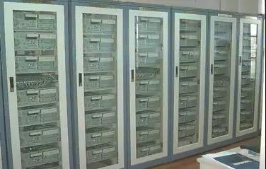
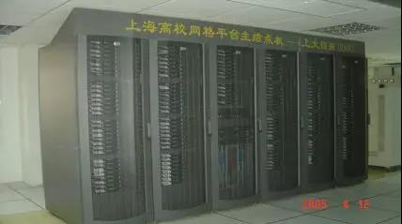
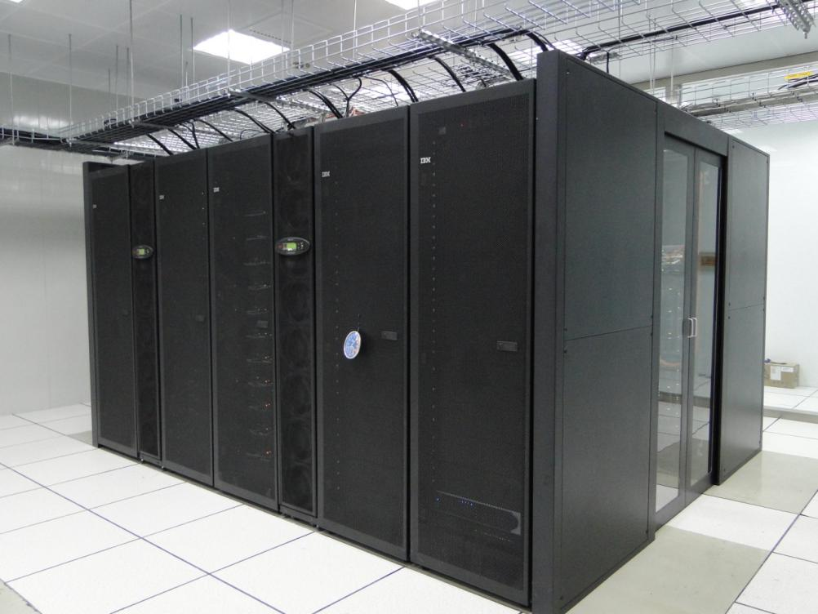
高性能集群计算机系统实例
上海大学高性能计算中心成立于2007年9月。2000年自主研制的第一代集群式高性能计算
机“自强2000”共有218个CPU；2004年上海大学与HP合作研制建设完成的第二代集群式高性能计
算机“自强3000”共有192个节点机；2013年已经建成的第三代集群式高性能计算机“自强4000”
共有162个节点机。
“自强2000”集群机
“自强3000”集群机
“自强4000”集群机

Slide 44
6.6 网格

Slide 45
6.6.1 网格概述
网格（Grid）技术，是20世纪90年代中期随着计算机网络技术和分布式计算技术的不断发展而诞生的一种全新技术。它以高速网络为依托，借助于一套完善的网格中间件的支持，将分布于网络上的各种资源加以整合，为使用者提供一套完善、使用方便的支持环境。
在此基础上，网格使用者可以方便地对网格中的各种资源加以动态的有效利用，解决各个不同领域中的科学、工程、商业等问题。
自从网格技术出现以后，网格相关的各种研究在全世界范围内得到了广泛的重视。网格技术已经成为对国家科技进步、国民经济发展、综合国力提高和国家安全具有重要意义的关键技术。在这种形势下，我国也认识到了网格的巨大作用。863高科技计划启动了网格专项研究，在网格节点建设、网格应用等方面开展研究。同时，国家自然科学基金等国家、社会基金也开始对网格的相关研究加以支持

Slide 46
6.6.2 网格技术简介
网格技术是一种通过高速网络来统一管理各类不同物理位置的资源（超级计算机、大型数据库、存储设备、各种仪器设备、知识库等）并运用系统软件、工具和应用环境使其成为互相协调的先进计算设施的技术。
①网格体系结构研究
网格体系结构研究是研究网格技术和构建网格系统的关键。网格体系结构由三部分构成：网格分层、各层所提供的网格服务和为了提供这些网格服务所必须遵循的网格协议。
②网格资源访问规范
网格系统是建立在各种各样不同类型、不同平台、不同用途的资源基础之上的，这些资源需要以不同的手段、遵循不同的协议来访问。
③网格资源索引机制
网格资源索引系统为网格的用户提供资源索引服务，是网格能够作为一个整体加以运行的关键，资源的分类与描述是资源索引的基础。

Slide 47
6.6.2 网格技术简介
④网格数据管理规范
在网格系统中存在大量的数据服务，网格系统需要提供可靠的、高效的数据管理机制，在网格用户和网格资源之间提供一个可靠、高效的数据通道。
⑤网格服务质量
描述网格服务质量就是对一个资源进行评价与计量，包括资源的质量如何、资源的数量如何体现等，建立一个通用的网格资源评价与计量体系是很困难的。
⑥网格安全与网格用户管理机制
网格安全包括数据存储和传输的安全、资源访问的安全、各种应用和相关数据的安全、用户信息的安全等；网格用户管理技术要实现网格用户的认证与授权等功能。

Slide 48
6.6.2 网格技术简介
⑦网格应用支持工具与开发环境
网格应用支持工具与开发环境为网格系统的用户提供一套能够比较简单、有效地使用网格系统的各种资源来完成应用开发的工具与编程环境。
⑧应用网格中的理论、模型、方法和算法研究
以网格的方式来解决应用系统的问题，必须解决应用过程中需要面对的各种理论、模型、方法和算法问题，必须研究在网格条件下用于解决资源优化和安全保证等问题的各种理论和模型，并在此基础上研究新的方法和算法。

Slide 49
6.7 云计算

Slide 50
云计算
“云计算”成为计算机技术发展中最响亮的名词之一已经是不争的事实，云计算已经到来，并正在不断地改变大家的生活。
云计算可以理解为一种基于互联网的计算模式，是一种来自网络的资源，使用者可以随时按需申请并获取“云”上的资源，并且可以按需扩展，只要按使用量付费即可。
“云”就像自来水厂一样：我们可以随时取用，并且不限量，按照自己家的用水量付费给自来水厂就可以了。

Slide 51
6.7.1 云计算概述
云计算有许多定义，其中中国云计算专家委员会对云计算做了定义：云计算是一种基于互联网的计算方式，通过这种方式，共享的软硬件资源和信息可以按需提供计算机和其他设备。
在云计算模式中，用户所需的应用程序并不运行在用户的个人电脑、手机等终端设备上，而是运行在互联网上大规模的服务器集群中。用户所处理的数据也并不存储在本地，而是保存在互联网上的数据中心里。
云计算得到广泛应用，与传统的网络应用模式相比，具有如下特点：
超大规模及廉价性：各互联网巨头的“云”均有数以万计的服务器，并通过高效的建设、管理方法降低“云”的成本；
虚拟化：“云”将多种资源进行虚拟化和池化共享；
高可靠性：云计算使用数据多副本容错、计算节点同构可互换等措施来保障服务的高可靠性；
通用性：同一个“云”可以同时支撑不同的应用运行；
高扩展性：“云”的规模可以动态伸缩；
按需服务：云计算平台能够根据用户的需求快速部署软件，配备计算能力及资源。

Slide 52
6.7.1 云计算概述
云计算的系统结构分为四层：物理资源层、资源池层、管理中间件层和SOA（面向服务的系统结构）构建层。
云计算服务分为以下三类：
（1）IaaS（Infrastructure as a Service，基础设施即服务）：IaaS是把硬件设备等资源封装成服务通过网络对外提供，并根据用户对资源的实际使用量或占用量进行计费的一种服务模式。
（2）PaaS（Platform as a Service，平台即服务）：PaaS对资源的抽象层次更进了一步，它提供用户应用程序的运行环境。
（3）SaaS（Software as a Service，软件即服务）：SaaS平台供应商将某些特定应用软件功能封装成服务，统一部署在自己的服务器上，客户可以根据实际需求，通过互联网向其订购所需的应用软件服务，按订购的服务数量和时长向其支付费用。

Slide 53
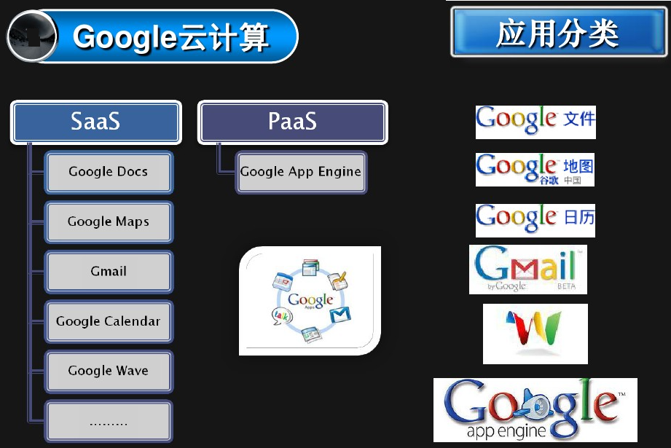
举例
Amazon IaaS
EC2（Elastic Compute Cloud)
弹性计算云（无限缩扩的服务器）
S3 （Simple Storage Service）
简单存储服务（超大号硬盘）
Notes:
这些属于 Infrastructure Services：
EC2---弹性计算云（无限缩扩的服务器）
S3---简单存储服务（超大号硬盘）
SQS---简单队列服务（同步和分布处理中的缓冲队列）
CloudFront---是一项高度可编程的内容分发网络 (CDN) 服务,具有高性能和高可用性的特点，可以安全地以向全球客户分发网站、视频、音乐、应用程序和API

Slide 54
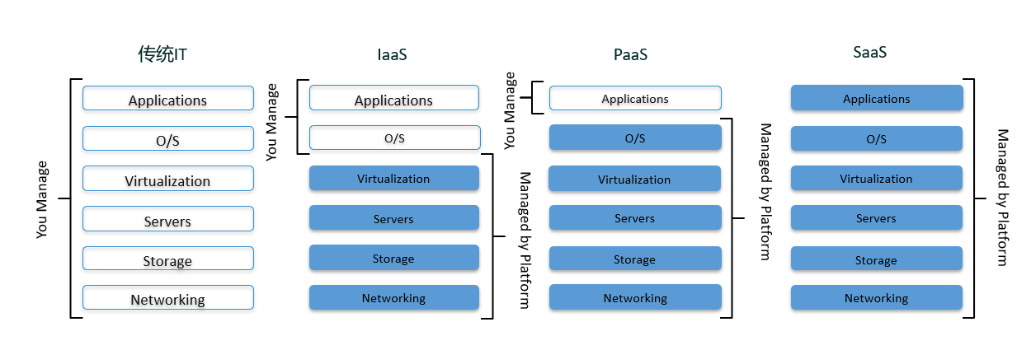
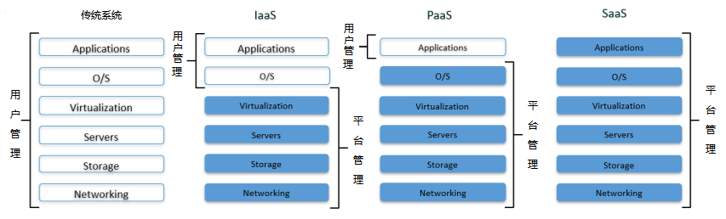
6.7.1 云计算概述
图6-11 云计算服务模式图
图6-11显示了云计算服务模式。传统模式下，用户需从购买硬件开始构建系统；IaaS、PaaS、SaaS分别从硬件层、操作系统层、应用层提供不同层次的云服务。这三种云计算服务有时称为云计算堆栈，因为它们像堆栈一样，位于彼此之上。

Slide 55
6.7.2 云计算的关键技术
云计算得到迅速发展得益于一些关键技术的发展，具体如下：
①虚拟化技术
重要的核心技术之一，它为云计算服务提供基础架构层面的支撑；
虚拟化技术是利用软件或者固件管理程序构成虚拟化层，把物理资源映射为虚拟资源，以虚拟资源为用户提供服务的计算形式，旨在聚合计算资源并在此基础上合理调配计算机资源，使其更高效地提供服务。
云计算平台常用的虚拟化技术有虚拟机（Virtual Machine）和容器（Container）两种：
虚拟机技术：指通过软件模拟的具有完整硬件系统功能的运行在一个完全隔离环境中的完整计算机系统；
容器技术：是更轻量级的虚拟化技术，其原理是在原有系统基础上实现进程隔离，目的是为进程提供独立的运行环境，使其无法访问容器外的其他资源。
容器和虚拟机之间的主要区别在于虚拟化层的位置和操作系统资源的使用方式。

Slide 56
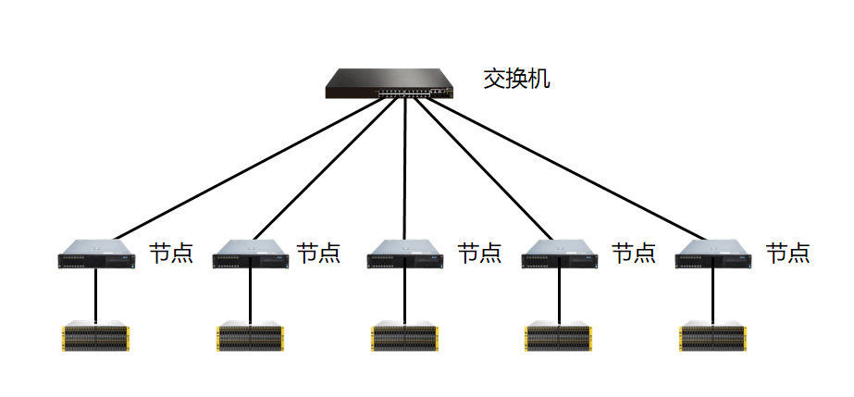
6.7.2 云计算的关键技术
②分布式存储技术
云计算采用分布式存储技术，将数据存储在大量的计算节点中。这种模式不仅摆脱了硬件设备的限制，同时扩展性更好，能够快速响应用户需求的变化。
分布式存储与传统的集中式存储不同。集中式存储系统是在一套由一个或多个节点组成的存储系统中存储所有数据，系统所有的功能均由这些节点集中处理。集中式存储强调将存储集中部署和集中管理。集中式存储虽然有技术成熟、可用性高等优点，但面对海量数据，其缺点也越来越明显，如扩展性差、成本高等。
分布式存储图

Slide 57
6.7.2 云计算的关键技术
③分布式并行编程模式
在云计算项目中，分布式并行编程模式被广泛采用。分布式并行编程模式创立的初衷是更高效地利用软、硬件资源，让用户快速、便捷地使用应用或服务。在分布式并行编程模式中，后台复杂的任务处理和资源调度对用户来说是透明的，这大大提升了用户体验。
分布式计算框架MapReduce是当前云计算的主流并行编程模式之一，用于大规模数据集的数据并行计算。
MapReduce的主要思想就是分而治之，把一个复杂的任务（大量数据）划分为大量简单的任务（大量数据块），然后将这些任务尽量调度到存储了该数据块的主机上进行并行处理。MapReduce框架将任务自动分成大量子任务，通过Map和Reduce两步实现任务在大规模计算节点中的自动分配。

Slide 58
6.7.2 云计算的关键技术
④大规模数据管理
云计算不仅要保证数据的存储和访问，还要能够对海量数据进行特定的检索和分析。由于云计算需要对海量的分布式数据进行处理、分析，因此数据管理技术必须能够高效地管理大量的数据。
⑤云计算平台管理、调度和计费
云计算系统的平台管理技术，需要高效调度大量服务器等资源，使其更好地协同工作。同时，云计算平台管理方案要更多地考虑到定制化需求以满足不同场景的应用需求，也需要一个高效灵活的收费系统支持各种动态收费业务。

Slide 59
6.7.2 云计算的关键技术
⑥信息安全
在云计算体系中，安全涉及很多层面，包括网络安全、服务器安全、软件安全、系统安全等。云安全产业的发展，将使传统安全技术进入一个新的阶段。
⑦绿色节能技术
云计算平台机器数量庞大，能耗极高。能耗也是云计算厂商的主要成本之一。云计算的优势在于能够利用虚拟化等技术提高资源的利用率、减少物理服务器的数量，从而达到大大降低运营成本的目的。

Slide 60
6.7.3 Openstack开源虚拟化平台
OpenStack既是一个社区，也是一个项目和一个开源软件。OpenStack是一个可以管理拥有大量计算、存储和网络等资源的数据中心的云计算平台操作系统，通过仪表板为管理员提供所有的管理控制，通过Web界面为用户提供云计算资源等服务，开发者可以通过API访问云计算资源和创建云应用，可以为公有云、私有云等不同规模的云提供可扩展的、灵活的云计算。
OpenStack的主要服务：
(1)计算服务Nova (2)对象存储服务Swift (3)镜像服务Glance
(4)认证服务Keystone (5)网络服务Neutron (6)块存储服务Cinder
(7)仪表盘Horizon

Slide 61
云计算与网格计算的联系
云计算
我为人人
人人为我
网格计算
云计算通常涉及通过互联网来提供动态易扩展且经常是虚拟化的资源。云是网络、互联网的一种比喻说法
云计算是以相对集中的资源，运行分散的应用（大量分散的应用在若干大的中心执行）；而网格计算则是聚合分散的资源，支持大型集中式应用（一个大的应用分到多处执行）
但从根本上来说，从应对Internet的应用的特征特点来说，他们是一致的，为完成在Internet情况下支持应用，解决异构性、资源共享等问题
Notes:
云计算阶段：云计算的核心与效用计算和网格计算非常类似，也是希望IT技术能像使用电力那样方便，并且成本低廉。但与效用计算和网格计算不同的是，2014年在需求方面已经有了一定的规模，同时在技术方面也已经基本成熟了。而网格呢？在中国，我觉得已经死掉了

Slide 62
6.8 大数据

Slide 63
6.8 大数据
数 据 | 数据是对客观事物的符号表示，是用于表示客观事物的素材，如数字、字母、图形符号等。在计算机科学中，数据是指能输入到计算机并被计算机程序处理的所有符号的总称。
大 数 据 | 大数据本身是一个抽象的概念，通常指通过传统的数据库软件无法在可接受的范围内进行获取、存储、管理和计算的巨大的数据集，这些数据来源于人们社会生活的方方面面，例 如互联网、传统行业、音/视频、移动设备、监控设备等。

Slide 64
6.8 大数据
大数据具有如下的4V特征：
Volume 大量 | 大数据的特征首先就体现为“大”。随着信息技术的高速发展，数据开始爆发性增长。社交网络（抖音、微博、QQ、微信等）、工业控制等各种途径产生的音/视频等，都成为数据的来源。存储数据量从过去的GB级别达到TB乃至PB级别。
Variety 多样 | 大数据的数据类型繁多,处理非结构化数据的难度和复杂度远远高于结构化数据。大数据处理必须面对各种复杂的数据类型，从各种类型的数据中快速获得有价值的信息。
Velocity 高速 | 大数据的处理速度快。在数据处理速度上有个著名的“1秒定律”，即要在秒级时间内给出分析结果，否则数据就会失去价值，因此大数据对处理速度有非常严格的要求，服务器中大量的资源都用于处理和计算数据，很多平台都需要做到实时分析。
Value 价值 | 价值密度低。大数据需要在大量的各种类型数据中挖掘有价值的信息，相对于传统数据库价值密度低、处理难度高。但是，通过分布式存储和并行计算等技术可以大大提高效率，获得有价值的信息。

Slide 65
6.8 大数据
大数据技术突破了传统数据库的限制，能在超大规模的多机系统和分布式存储平台上进行数据处理。但是，大数据技术仍然是将社会生活中的数据传输到大数据计算平台进行集中处理，进而获得需要的信息的。
边缘计算与云计算形成互补关系。云计算聚焦非实时、长周期数据的大数据分析，能够为业务决策提供依据；边缘计算则聚焦实时、短周期数据的分析，能更好地支撑本地业务的实时智能化处理与执行；云计算具有远远超过边缘端的更强的计算能力和存储能力，数据首先经过边缘端的处理，然后传输到云计算平台进行更高级的分析，以获取有价值的信息。

